Slide 1
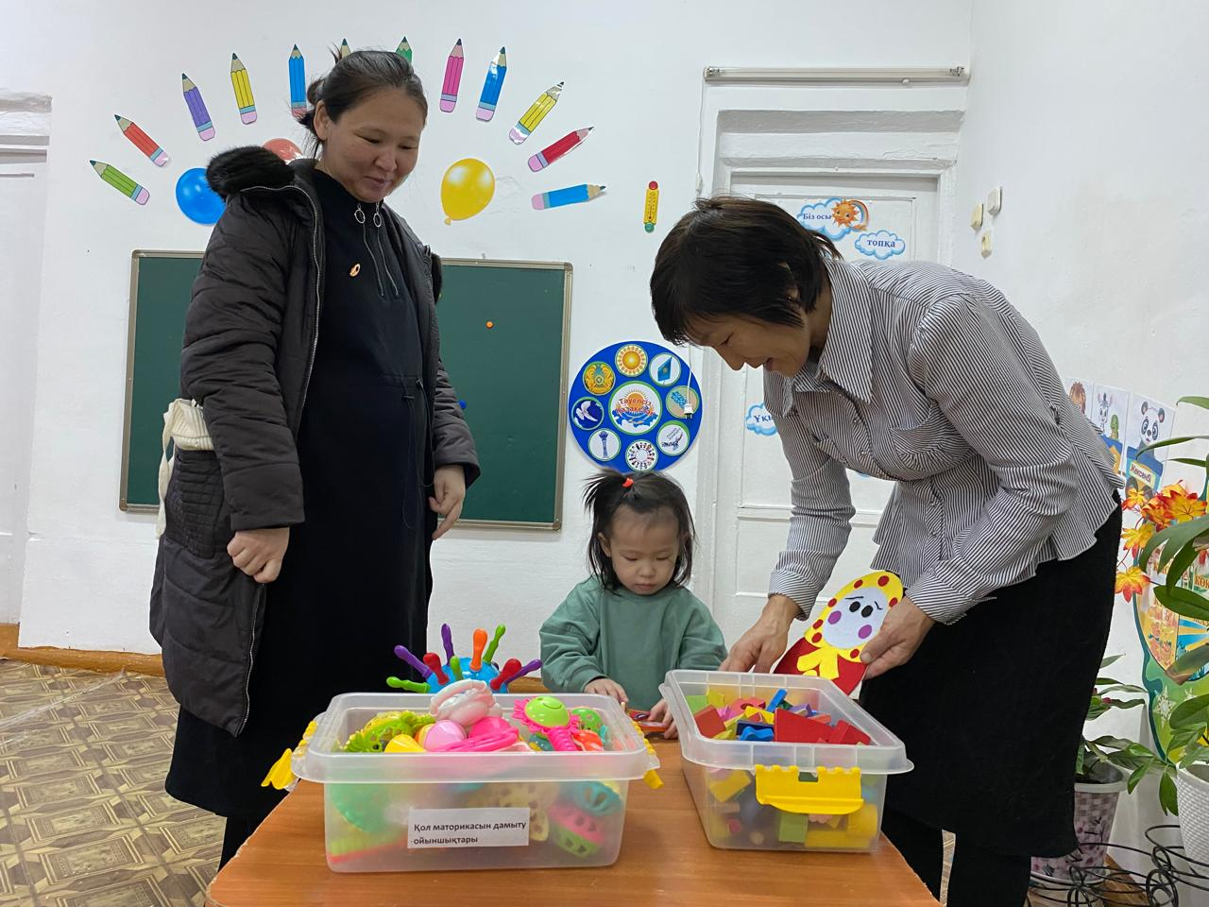
«Баланы балабақшамен таныстыру»

Slide 3
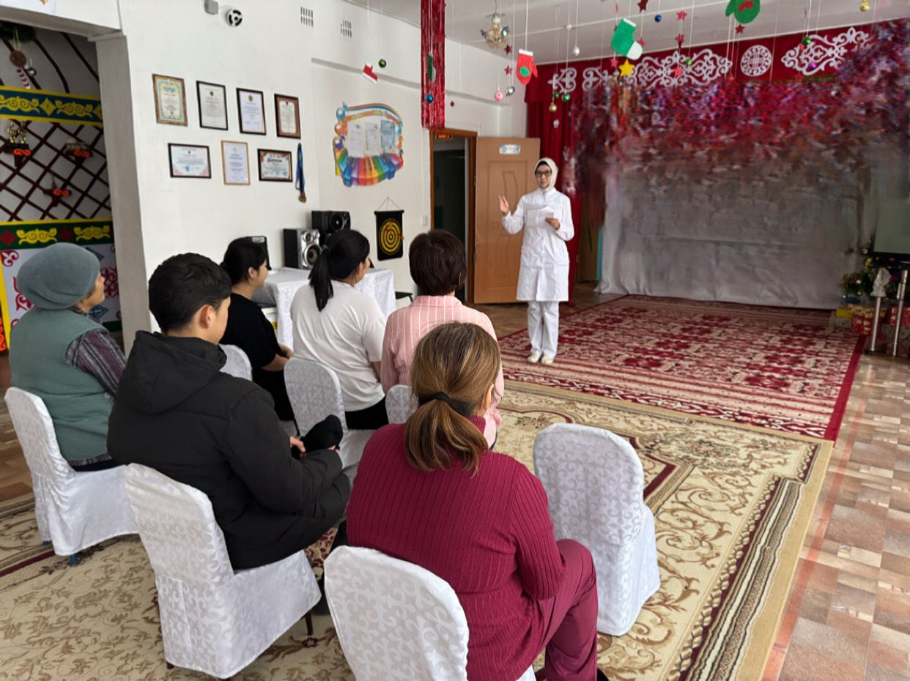
«Отбасы жағдайында баланың денсаулығын қалай нығайтуға болады?»
Ата-аналарға медбике кеңесі

